Slide 1
De betekenis van het kruis van Christus
De schuld betaald

Slide 2

Opening
Zingen
Psalm 85:1
Bidden
Bijbellezen
Romeinen 5: 12-21

Slide 3

Bijbelstudie
Bespreek de Bijbelstudievragen op bladzijde 77.

Slide 4
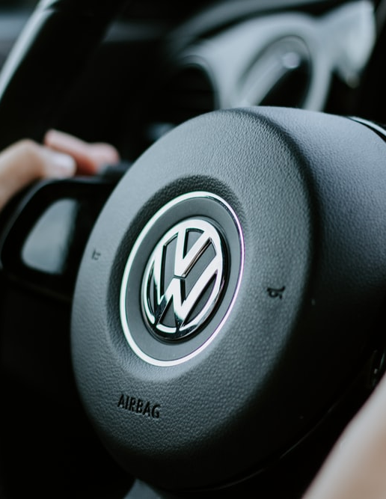
Binnenkomer
Lees de binnenkomer op bladzijde 77.

Slide 5
Doelen
Hoofd - weten
Hart - beseffen
Handen - kunnen
Ik weet dat Christus aan het kruis de schuld van zondaren aan God heeft betaald/voldaan.
Ik besef dat alleen het offer van Christus mijn schuld tegenover God kan wegnemen.
Ik kan mijn schuld aan de Heere belijden en Hem om vergeving vragen.

Slide 6
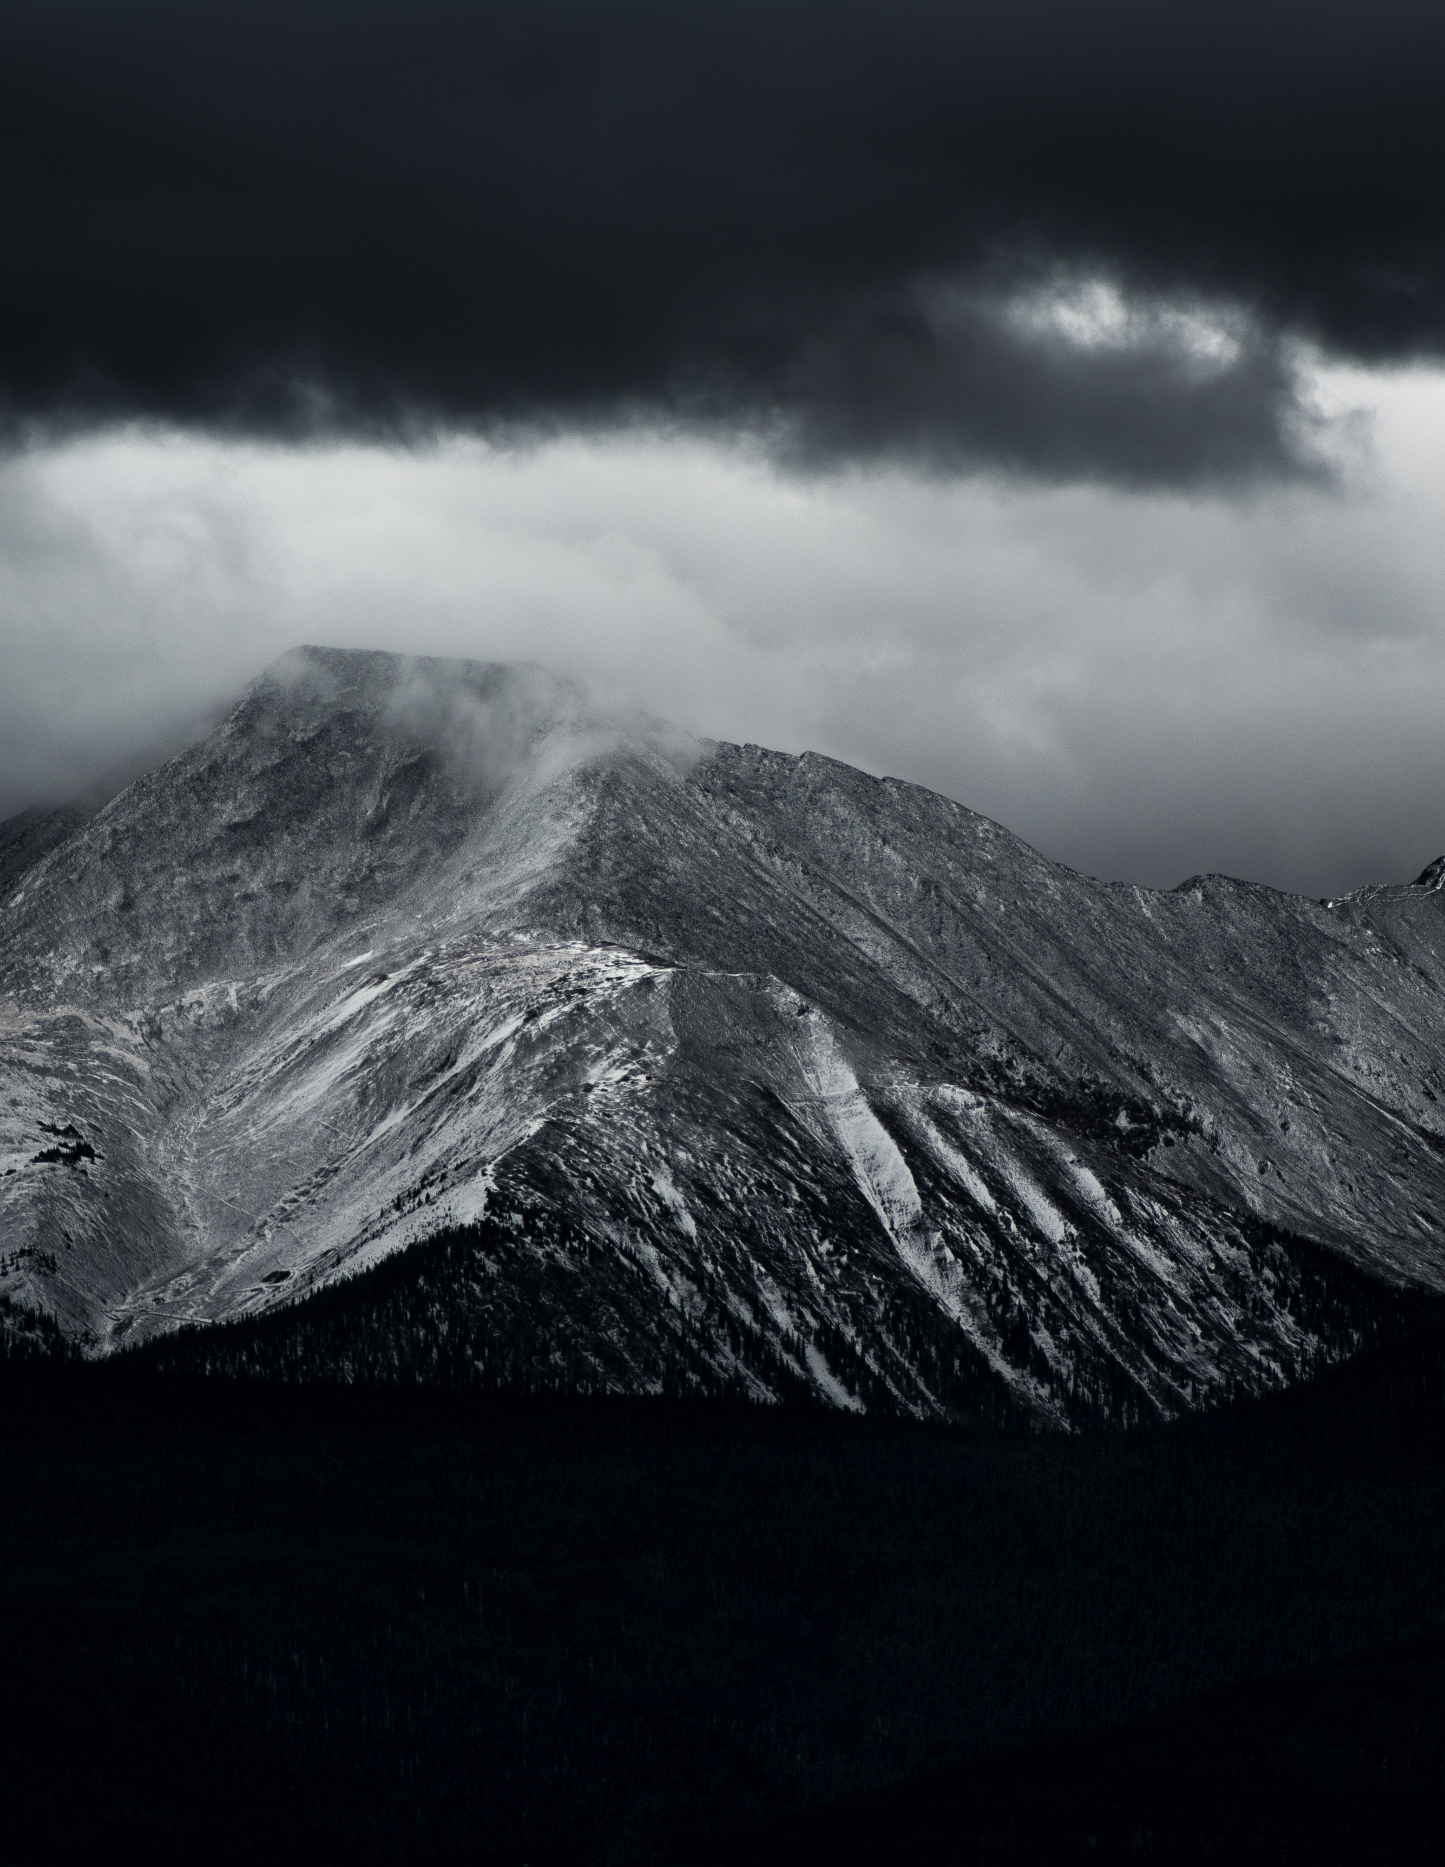
Schuld
Lees het stukje op blz. 78
Wat is schuld?
Op welke manier krijgen wij schuld bij God?

Slide 7
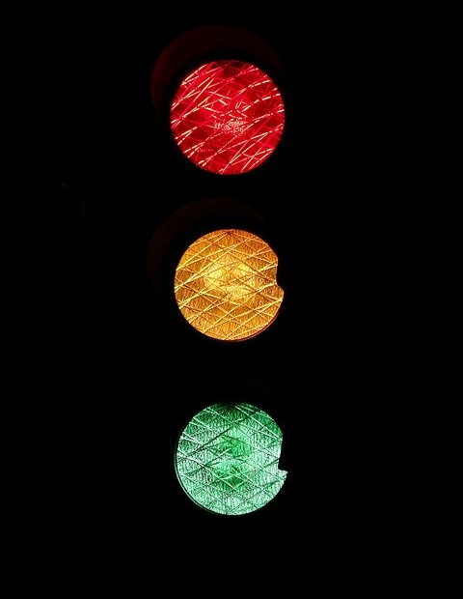
Te groot
Lees het stukje op blz. 78
Hoe groot is jouw schuld tegenover God?
Wat doet dit met je?

Slide 8
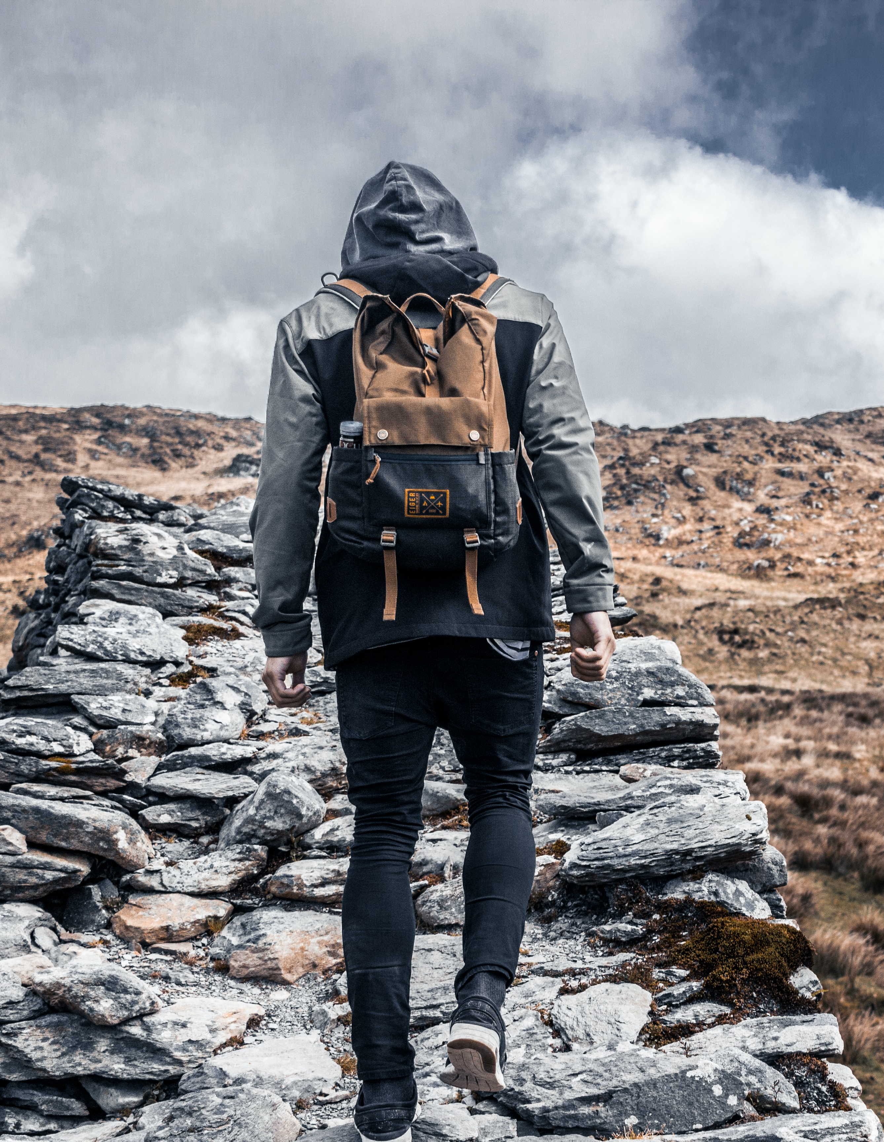
Schuldovernemende Borg
Lees het stukje op blz. 79
Wat doet het met jou dat Christus aanbiedt jouw schuld over te nemen en te voldoen?

Slide 9
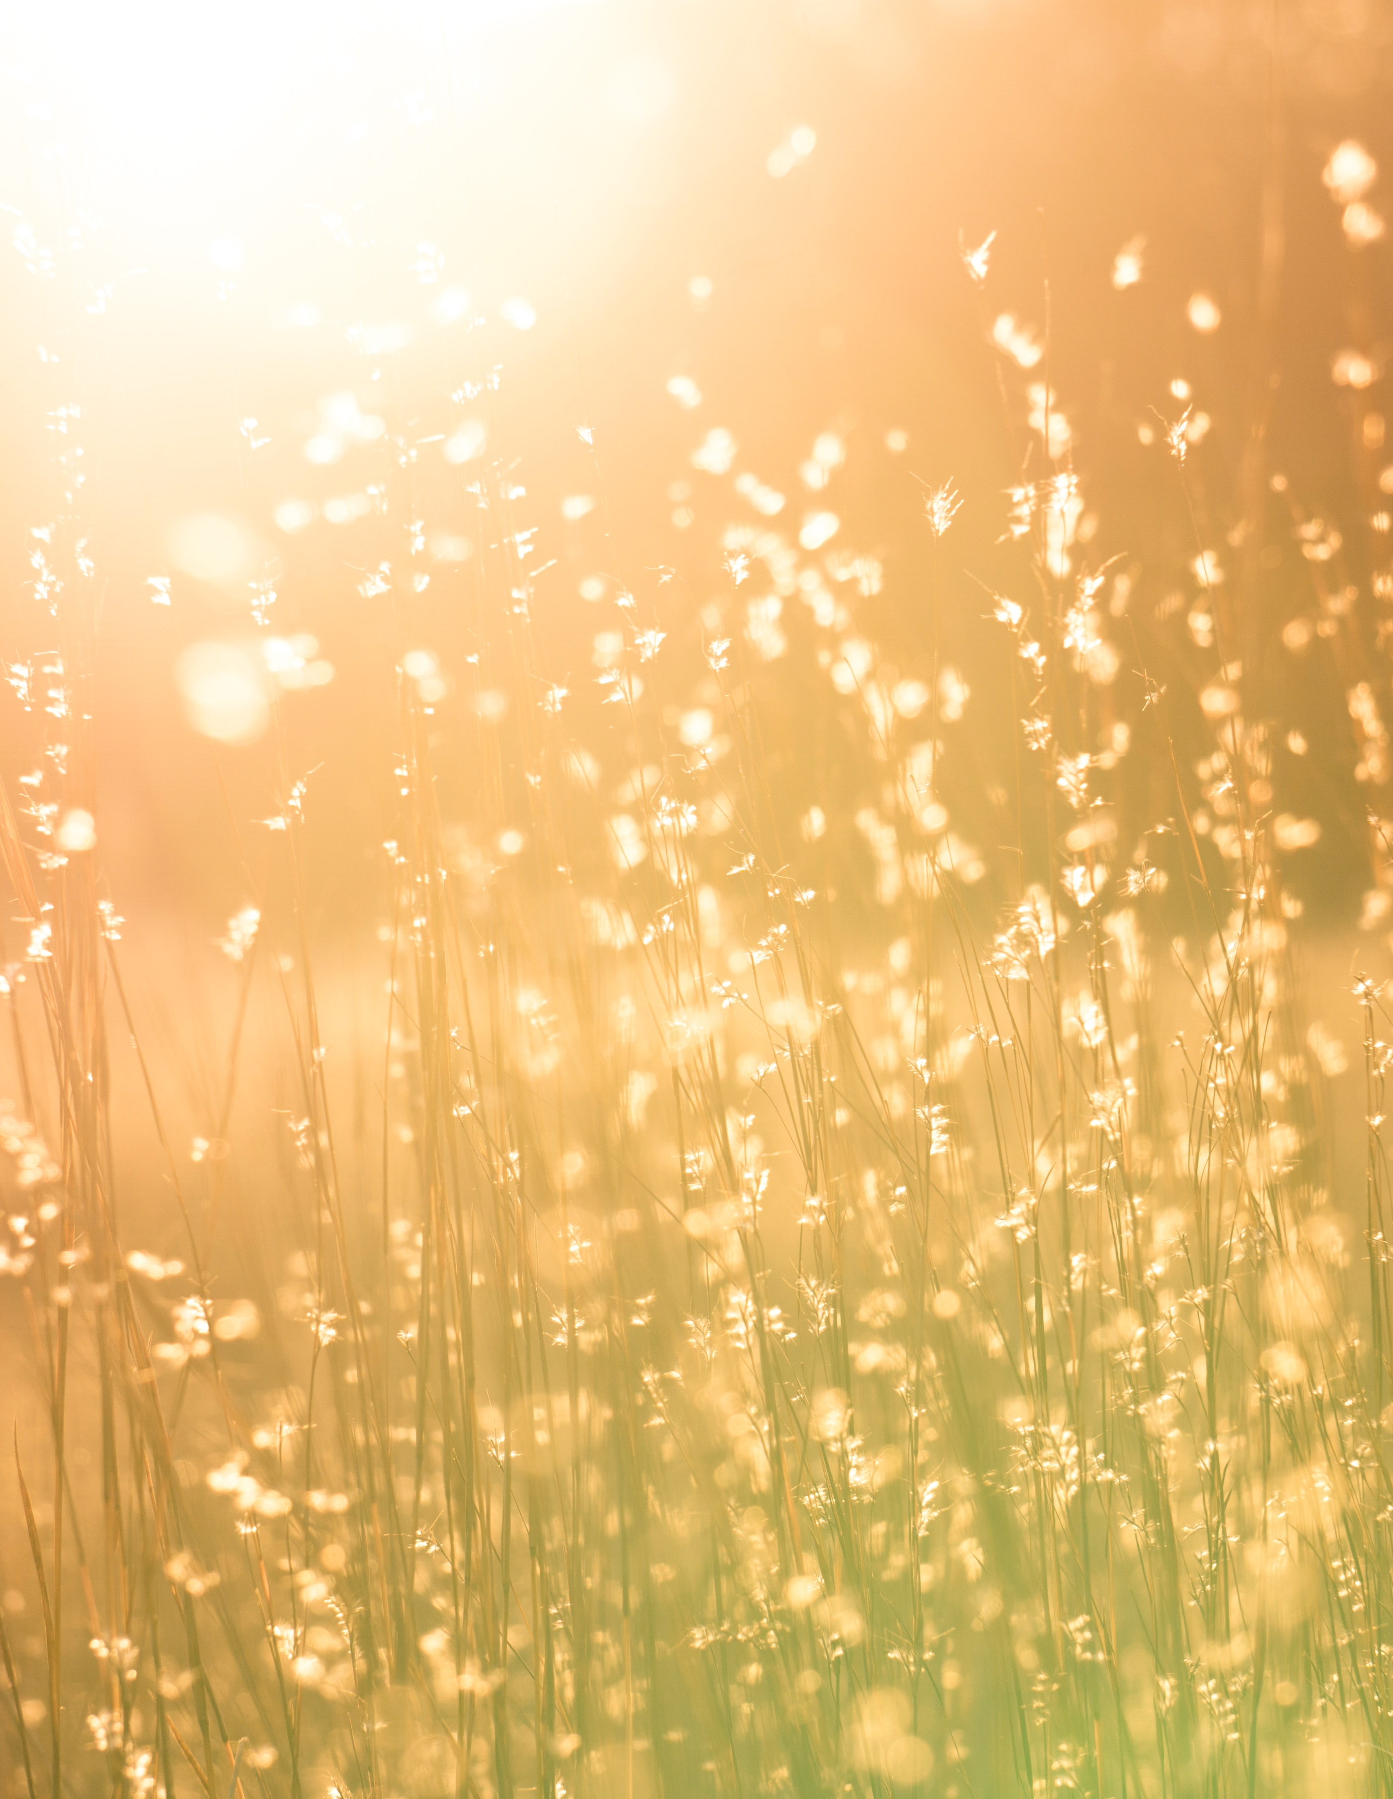
Vrij van schuld
Lees het stukje op blz. 79
Hoef je je nog schuldig te voelen, wanneer je mag weten dat Christus je schuld bij God voldaan heeft?

Slide 10
Verwerkingsvragen
Bespreek de verwerkingsvragen op bladzijde 80.

Slide 11
Samenvatting
Wij hebben Gods wet overtreden en staan daarom schuldig tegenover God.
Onze schuld tegenover God is te groot om zelf te kunnen voldoen.
Het sterven van Christus aan het kruis is zo waardevol, dat Hij daarmee de schuld van al de Zijnen wegneemt.
Door het geloof deel je in Christus’ offer.
Wie in Christus gelooft, staat zonder schuld voor God.

Slide 12

Huiswerk volgende keer
HUISWERK VOLGENDE KEER

